Slide 12
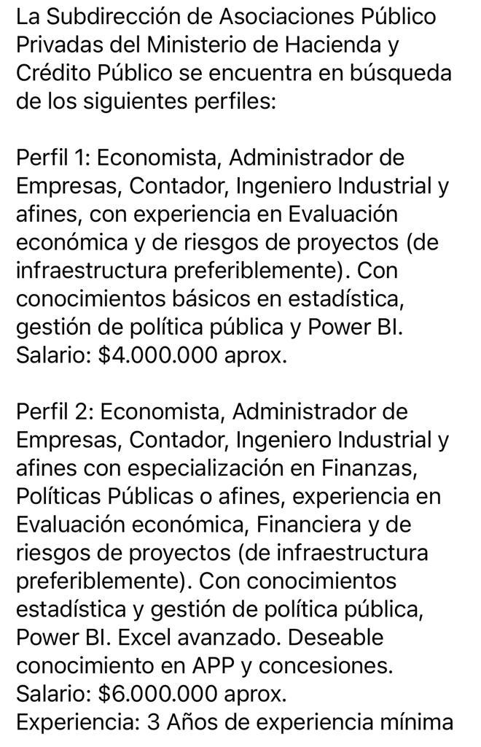

Slide 13
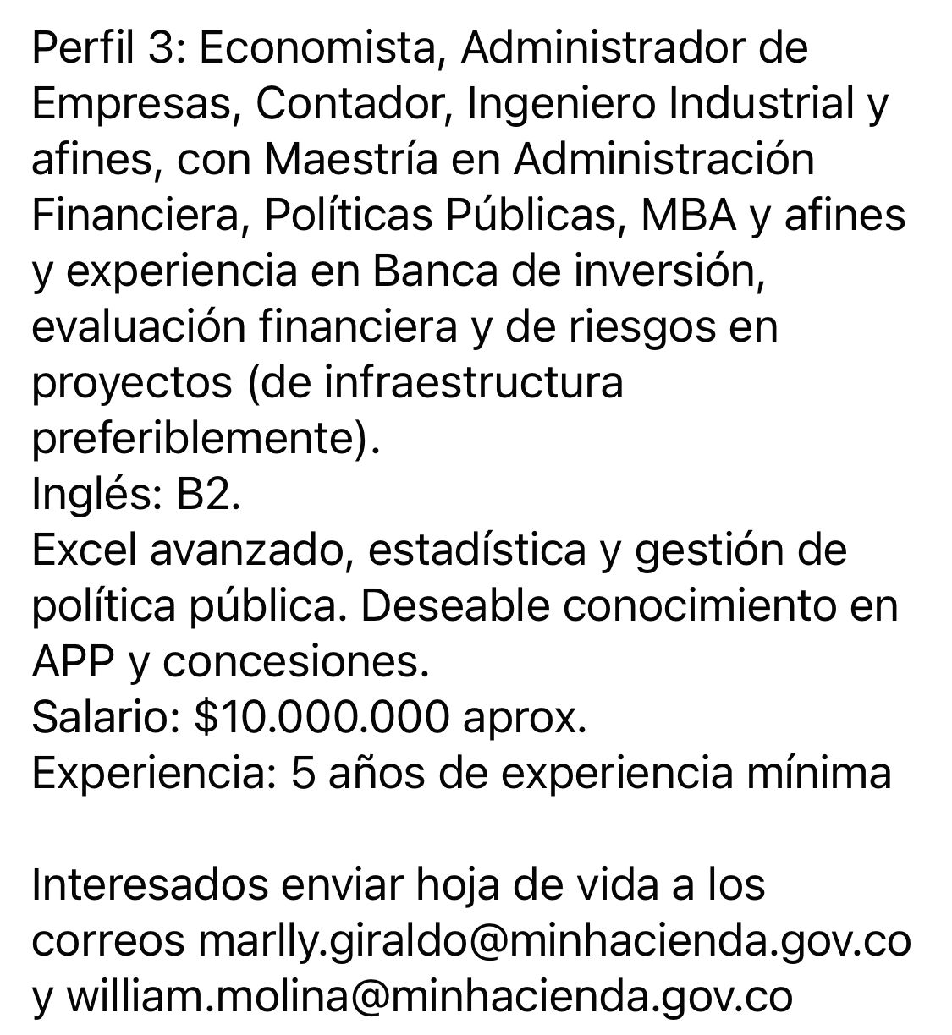

Slide 15
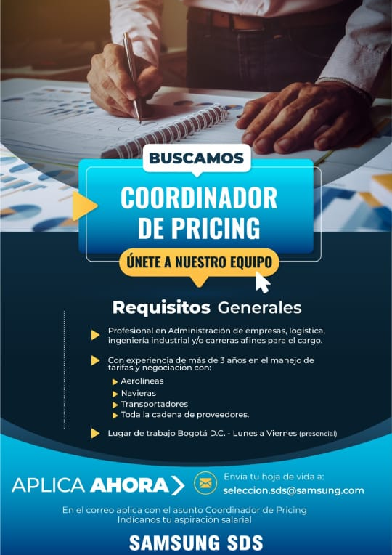

Slide 16
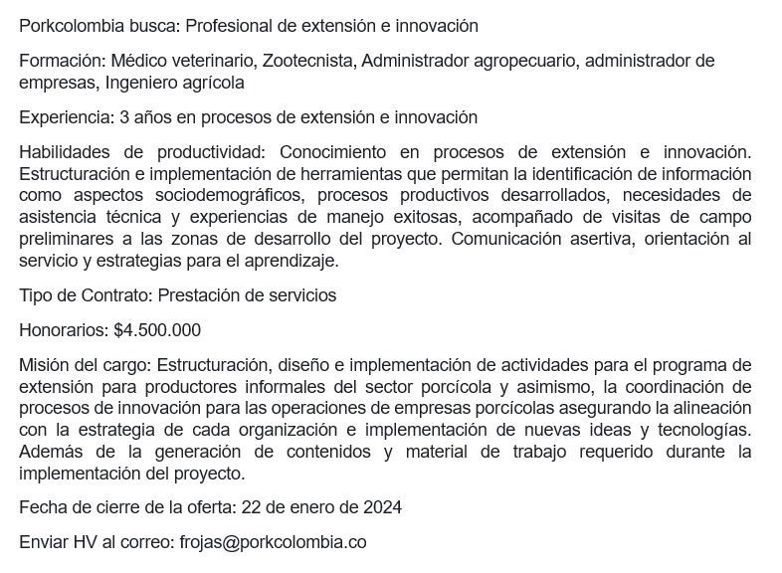

Slide 17
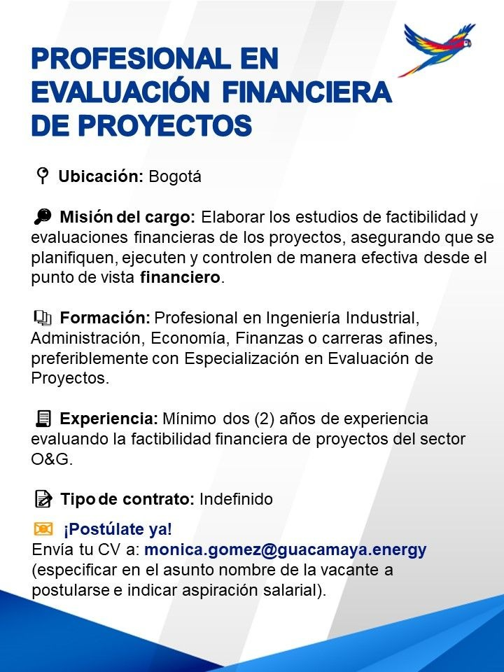

Slide 18
Coordinadora de tiendas
Formación académica: Profesional en Mercadeo, Administración de negocios o afines Experiencia: 2 años de experiencia Competencias: liderazgo, orientación a resultados, atención a los detalles, orientación al servicio, comunicación asertiva. Objetivo del cargo: Coordinar acciones que permitan optimizar los resultados de ventas de las tiendas, logrando el cumplimiento del presupuesto de ventas, la apertura de nuevos negocios y el posicionamiento de la marca. Administrar los recursos de personal eficiente y adecuadamente, así como garantizar la ejecución de los procedimientos de las tiendas Habilidades: Manejo de Excel, Manejo de equipos de trabajo. Es un plus: Manejo del sistema Ofima ERP Funciones relacionadas al cargo:--Proponer estrategias de promoción y ventas con el equipo comercial y asegurar el cumplimiento de estas - Validar los cuadres de caja de las tiendas.- Enviar informe consolidado de las ventas de las tiendas al director comercial y mercadeo.- Revisar la programación de horarios, las novedades de nómina, autorizar horas extras, cambios de turno.- Supervisar el estado general de las tiendas (exhibición, aseo, orden y presentación del personal)Remuneración: salario básico 2.500.000 ubicación Medellín con disponibilidad de viajar a visitar los diferentes puntos de ventas Horario: lunes a viernes de 7:00 am a 5:00 pm Enviar HV: adminpersonal@vanessa.com.co

Slide 19
Administradora de punto de venta
Formación académica: bachiller Experiencia: 2 año de experiencia Objetivo: administrar el punto de venta asignado, garantizando su correcto funcionamiento comercial, administrativo y operativo, bajo los procesos y políticas establecidas, asegurando la satisfacción del cliente y cumpliendo el presupuesto de las categorías asignadas. Competencias: orientación a resultados, orientación al servicio, comunicación asertiva. Funciones relacionadas al cargo: -Facturación y recaudo de las ventas realizadas en el punto de venta.- Controlar manejo de caja menor según lineamientos-Supervisar la apertura comercial, asegurando seguridad y presentación.-Verificar el cumplimiento del presupuesto, promoviendo ventas adicionales.-Monitorear atención al cliente, asegurando satisfacción Remuneración: salario básico de 1.360.000ubicación Medellín con disponibilidad de viajar a visitar los diferentes puntos de ventas Horario: 47 horas semanales (lunes a domingo con compensatorio)Enviar HV: adminpersonal@vanessa.com.co

Slide 20
El Fondo de Previsión Social del Congreso de la República - FONPRECON, requiere Profesional Especializado Código 2028 Grado 13, ABM de $4.657.200, nombramiento en provisionalidad, con el siguiente perfil, Administración de empresas, Administración pública, Economía, Contador público, Derecho, título de posgrado en modalidad de especialización en áreas relacionadas con las funciones del cargo, con 10 meses de experiencia profesional relacionada, en temas de Unidad de Riesgo Operativo, Saro, Sarlaft, y Sarm, Norma tėcnica NTC-ISO:9001, Modelos de gestión y MIPG, se reciben Hojas de Vida con los correspondientes soportes de educación y certificaciones laborales con funciones, hasta el día 29 de enero de 2024, en el correo jvargas@fonprecon.gov.co , solo se tienen encuentra las HV que cumplan requisitos

Slide 21
Coordinador Administrativo para la ciudad de Medellín, que tenga experiencia de 3 a 5 años y haya tenido la oportunidad de trabajar en el sector de alimentos. Interesados enviar hoja de vida al correo seleccion@ambito.group Asunto: Coordinador Administrativo

Slide 38
Asesora de ventas
Formación académica: Bachiller Experiencia: 1 año de experiencia en venta de ropa interior en almacenes multimarca y de grandes superficies Objetivo: Garantizar el funcionamiento del punto de venta, garantizando el cumplimiento de presupuesto comercial a través de la gestión adecuada de la venta y la atención a los clientes. Funciones: -Atender cordial y asertivamente a los clientes-Cumplir los objetivos comerciales de la organización, garantizando cumplimiento de presupuesto y crecimiento de las ventas.-Garantizar el orden y limpieza del punto de venta, en función de las responsabilidades de aseo y servicio.-Verificar la idoneidad de los inventarios, recepción de producto, pin de seguridad, precios, cubre hombros, etiquetas y exhibición Remuneración: Salario básico 1.300.000ubicación Medellín Horario: 47 horas semanales (lunes a domingo con compensatorio)Enviar HV: adminpersonal@vanessa.com.co

Slide 39
Líder Comercial para la ciudad de Medellín. Esta persona debe contar con mínimo 2 años de experiencia. Será la encargada de:
Apertura de nuevos negocios, nuevos mercados y nuevos distribuidores.
2. Estructura del área del área comercial.
3. Realizar seguimiento a los vendedores.
4. Definir plan de expansión
Debe contar con manejo de excel. Interesados enviar hojas de vida al correo seleccion@ambito.group
Asunto: Líder Comercial

Slide 40
Comercial de Ventas para unirse a nuestro dinámico equipo en Medellín.
Responsabilidades:
•⁠ ⁠Desarrollar estrategias efectivas de ventas para alcanzar y superar los objetivos establecidos.
•⁠ ⁠Identificar oportunidades de negocio y generar leads cualificados.
•⁠ ⁠Gestionar y cultivar relaciones con clientes potenciales y existentes.
•⁠ ⁠Colaborar estrechamente con el equipo de Gerencia Tecnológica para comprender y promover nuestros productos y soluciones tecnológicas.
•⁠ ⁠Preparar y presentar propuestas comerciales a medida que satisfagan las necesidades específicas de los clientes.
Si estás listo/a para asumir nuevos desafíos, ¡queremos conocerte! Envía tu hoja de vida al correo info@gerenciatecnologica.com

Slide 41
Se requiere entregador domiciliario de pedidos para distribuidora en ruta territorial en Medellín. Requisitos: excelente atención al cliente. Facilidad para el manejo de herramienta electrónica. Contar con datos móviles. Sentido de pertenencia por su trabajo. Cumplimiento a las normas del establecimiento. Transporte propio, preferiblemente moto. Salario mínimo con prestaciones de ley y auxilio de gasolina. Los interesados enviar hoja de vida a dimika3distribuciones@gmail.com

Slide 42
Empresa de telecomunicaciones requiere para su equipo de trabajo Auxiliar contable y administrativa con las siguientes habilidades: Archivar, controlar y mantener la información contable que formará parte de los libros y las cuentas de la empresa. Procesar facturación electrónica, manejo de paquetes contables sigo o Word office, manteniendo el orden de la gestión. Experiencia demostrable como auxiliar contable y conocimientos contables. Excelentes habilidades organizativas.. Buen manejo de aritmética y cifras así como perspicacia analítica. Buena comprensión de los principios y prácticas de contabilidad y de informes financieros.
Nivel educativo Técnico o Tecnólogo en carreras afines. Experiencia: mínimo 1 AñoTipo de puesto: Contrato laboral- Salario: $1.300.000 - $1.500.000 al mes. Horario de lunes a viernes de 8:00 am - 5:00 pm- Sábado teletrabajo 8-1p.m.Tipo de puesto: Tiempo completo, Indefinido Salario 1.300.000 - $1.500.000 al mes

Slide 47
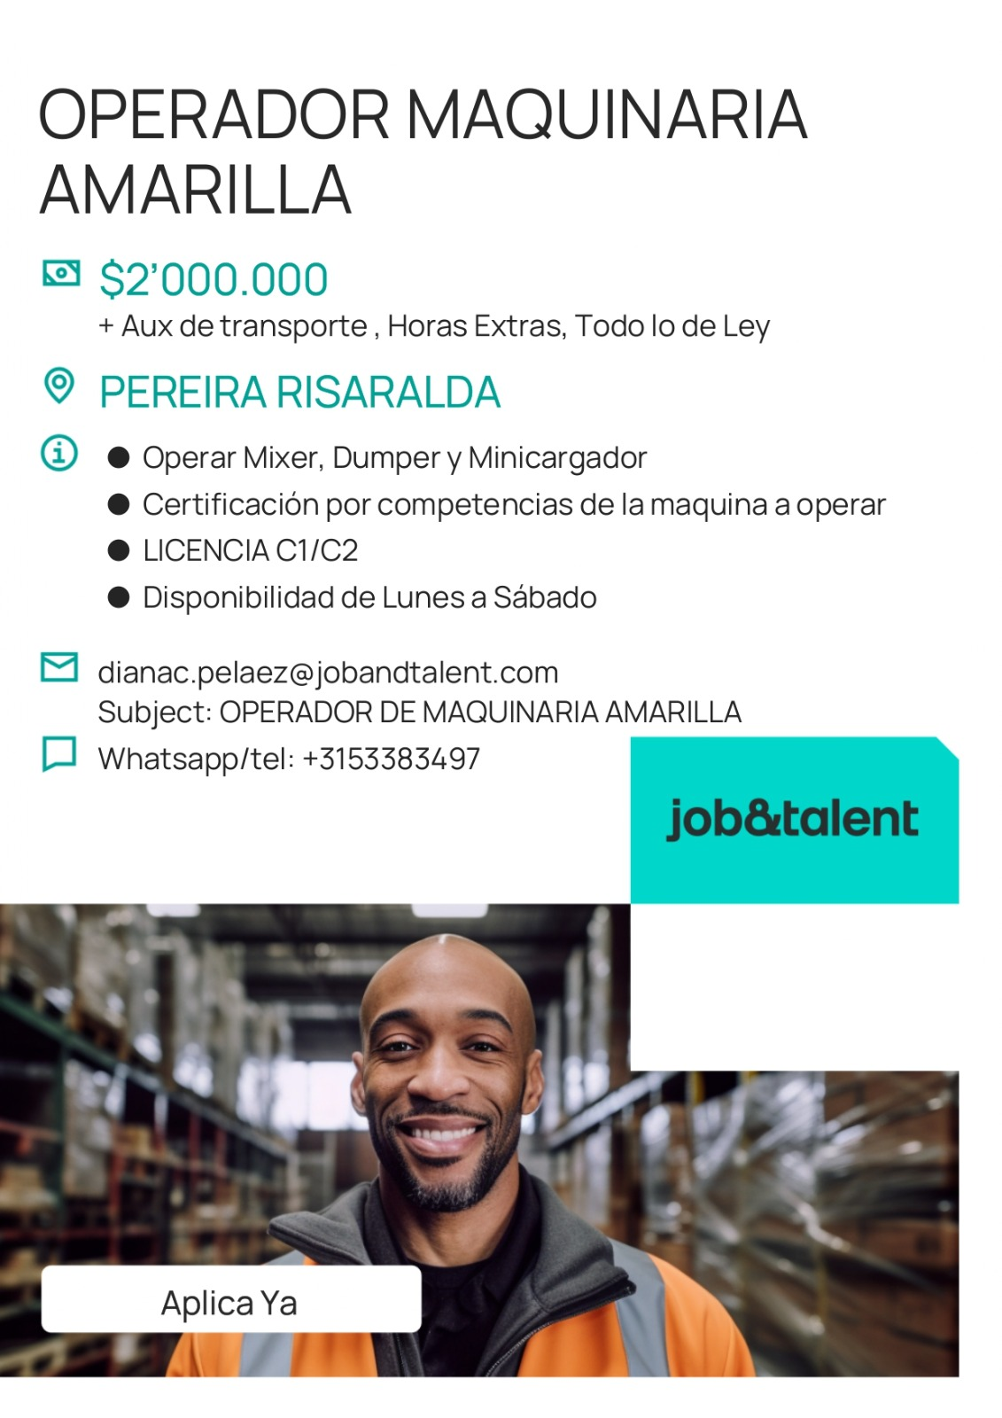

Slide 49
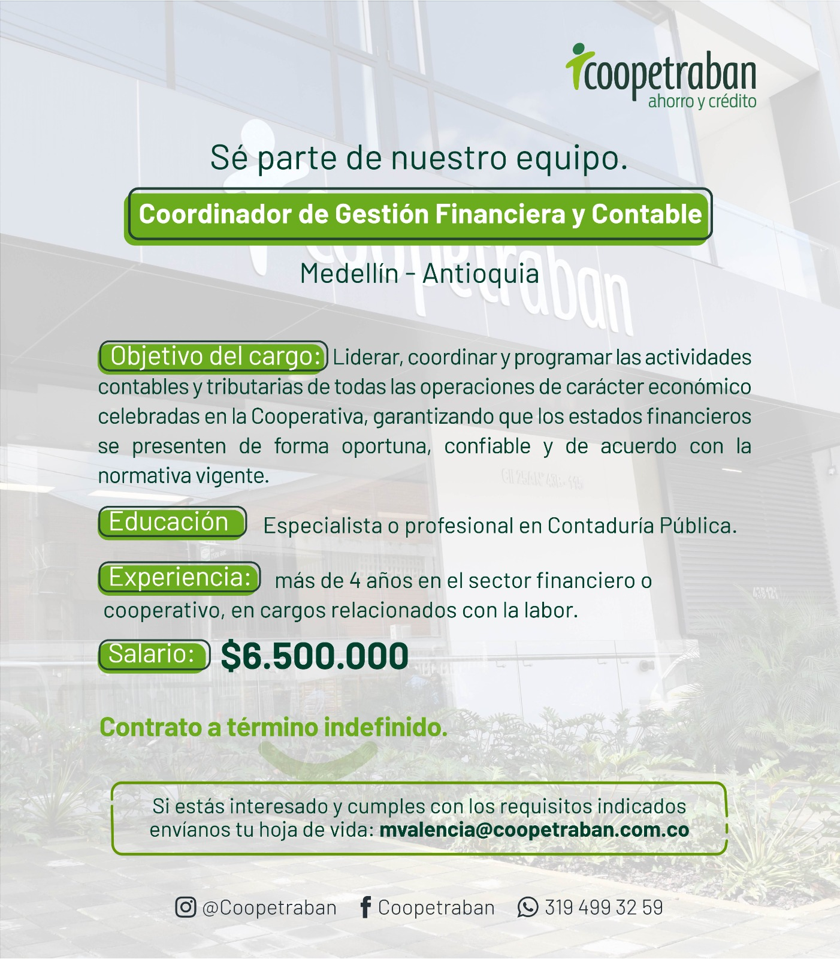

Slide 79
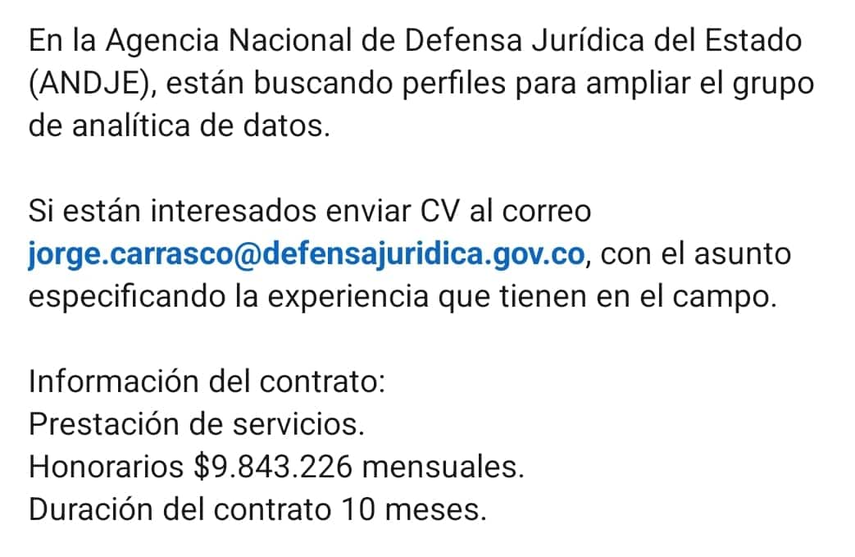

Slide 83
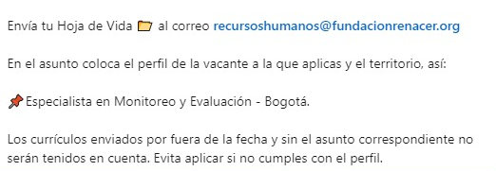

Slide 86
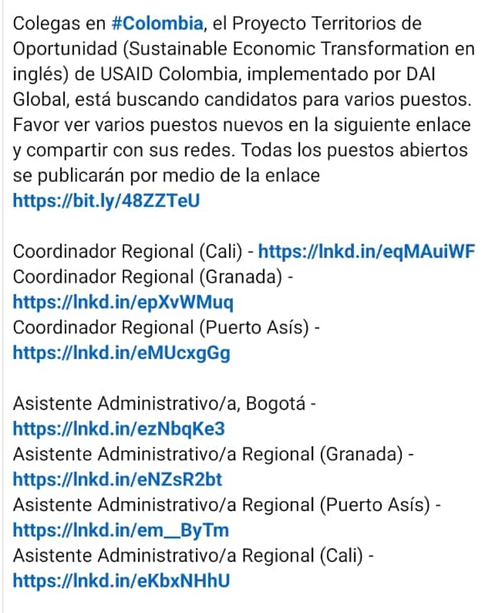

Slide 91
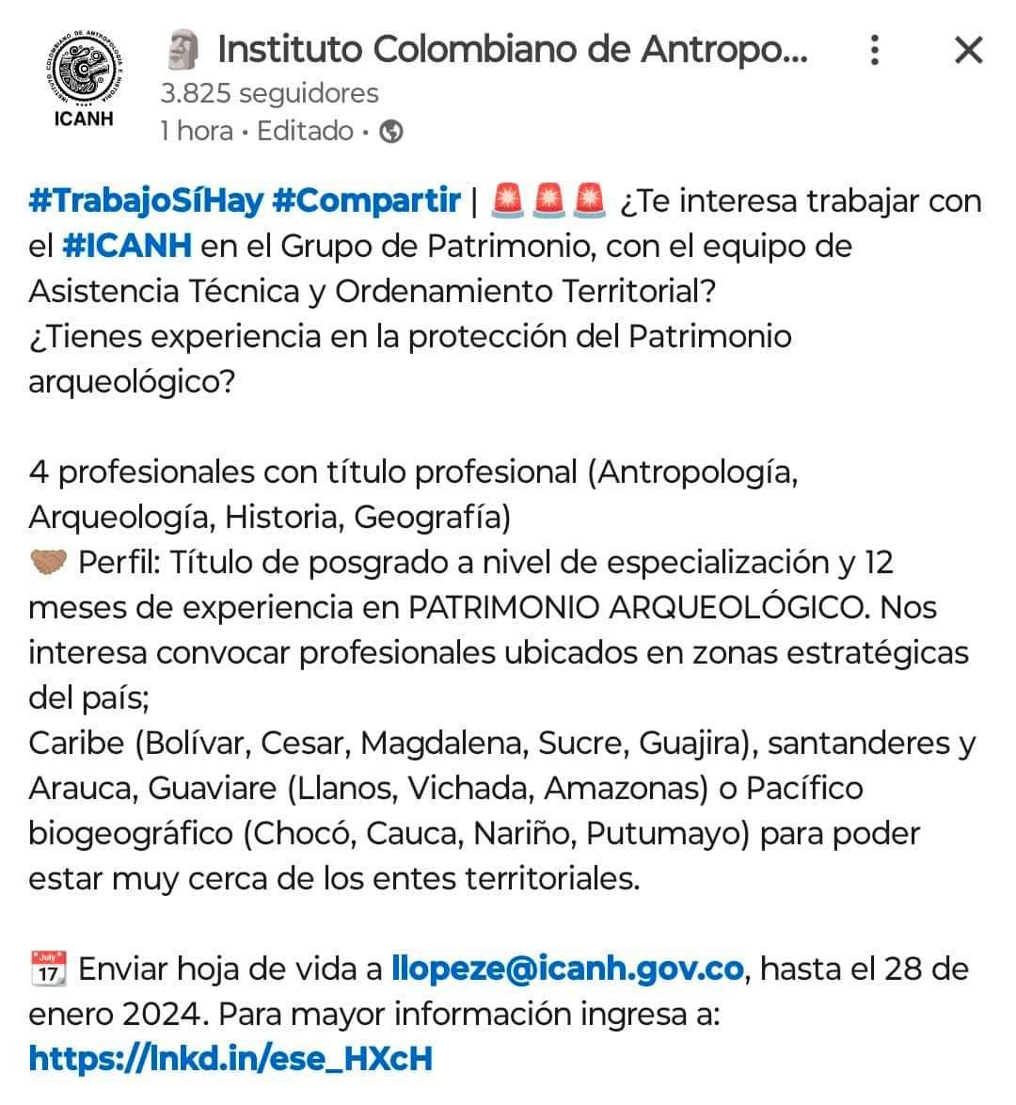

Slide 92
Director Médico para la Fundación Clínica Noel, debe contar con experiencia manejando el equipo quirúrgico y su programación, además los servicios de hospitalización y consulta externa, indispensable debe ser profesional en salud. Medellín ghumana@clinicanoel.org.co

Slide 93
Regente de farmacia con las siguientes beneficios, salario de 1.978.000 $ mas subsidio de transporte, contrato a termino indefinido con todas las prestaciones. Esencial, minimo experiencia de 6 meses, capacidad de liderazgo, compromiso y sentido de pertenencia con la institución, una persona productiva con compromiso al detalle en sus funciones laborales. Su desempeño será en horario diurno. Las personas interesadas. Por favor enviar su hoja de vida al correo: calidad@saludysas.co

Slide 94
Importante firma de consultoría enfocados en soluciones tecnológicas SAP con 16 años de experiencia en múltiples compañías y diferentes sectores e industrias requiere Aprendiz en esta productiva Técnico y/o Tecnólogo en sistemas o áreas afines, en la ciudad de Medellín. Objetivo del cargo: Apoyar en todas las actividades de desarrollo en el área técnica que se le asigne. Lugar de trabajo: Medellín Horarios: Lunes a viernes 7:30 am - 5:30 pm Tipo de Contrato: Aprendizaje Educación: Técnico y/o Tecnólogo. Interesados enviar hoja de vida al correo gestionhumana@gruponetw.com ASUNTO: Practicante

Slide 95
Jefe (a) Control de Gestión, que tenga disponibilidad de traslado a Buga. Si te encuentras interesado en participar en nuestro proceso de selección envía tu CV a los siguiente correos: mjquintero@sacyr.com o a mparedesr@sacyr.com

Slide 96
Envía tu Hoja de Vida recursoshumanos@fundacionrenacer.org En el asunto coloca el perfil de la vacante a la que aplicas y el territorio:
Especialista en Monitoreo y Evaluación - Bogotá.

Slide 97
ANALISTA DE SELECCION Y RECLUTAMIENTO - YOPAL / CASANARE Profesional en psicología o carreras administrativas y afines. Residente en el departamento de CASANARE Con mas de 2 años de experiencia en selección, reclutamiento, entrevistas y demás procesos relacionados con el cargo. Con excelentes habilidades comunicativas, recursivo y proactivo. Salario: $ 3.100.000 + subsidio de alimentación y de vivienda + prestaciones de ley Horario: Lunes a Viernes Modalidad: Presencial ( Interna ) Interesados enviar su hoja de vida al correo al Whatsapp 3102499231.

Slide 98
Si estas en #Barranquilla y tienes la experiencia en roles como Ejecutivo de Ventas enfocado en el Canal On trade/ Rumba, esta oportunidad es para TI. Tendrás como funciones la creación de clientes, el desarrollo del portafolio, gestión de pedidos, negociaciones especiales, seguimiento a la cartera y acompañamiento integral para atender cada requerimiento del cliente. Importante experiencia con portafolios de Consumo, Vinos, Bebidas y/o Licores. Requisito: Vehículo (Carro)Ofrecemos Contrato Indefinido + beneficios de compañía + Salario Emocional Interesados enviar su Hdv al correo; afarah@meico.com.co bajo el Asunto #EjecutivodeVentasOntrade

Slide 99
Comunicador/a para reconocida Fundación en Bogotá, Colombia.
Mínimo 8 años de experiencia general en Comunicaciones.
2. Demostrar nivel de inglés intermedio alto.
3. Alta capacidad creativa para expresar intangibles y motivar hacia ellos.
4. Liderazgo efectivo de equipos
5. Conocimiento y experiencia con medios de comunicación oral, escrito, redes, etc.
6. Si ha trabajado para ONGs, este será un valor agregado.
Si cumples con estos 6 puntos y te interesa un trabajo de profunda transformación social, agradezco tu CV a beatriz.white@matteria.co con el subject: Comunicaciones. La entidad ofrece contrato laboral a término indefinido con una compensación de 5 millones de pesos al mes.

Slide 100
ABASTECIMIENTO SOSTENIBLE
PROPÓSITO DEL CARGO. Creación e implementación de un modelo estructurado de abastecimiento sostenible soportado en la gestión de proveedores.
PERFIL. Profesional, con estudios de posgrado, y con formación en carreras afines al propósito del cargo. Con conocimiento y amplia experiencia, superior a 5 años, en sostenibilidad empresarial y cadena de abastecimiento sostenible en empresas del sector indirecto (no relacionado directamente con la producción de bienes o servicios).
UBICACIÓN: Bogotá JORNADA: L -V (sin festivos): 8:00 am – 5:30 pm TIPO DE CONTRATO: Término fijo a 12 meses
Interesados por favor enviar hojas de vida al siguiente link: bit.ly/3XHspfM

Slide 101
Coordinador de Seguridad y Salud en el Trabajo para trabajar en Tocancipa sector Industrial, a continuación, comparto condiciones Profesional SST, debe de contar con licencia vigente, que haya tenido experiencia en industria, obra civil, producción o metalmecánica Contrato: Prestación de servicios (asistir mínimo 3 veces por semana)Salario: $ 1.500.000 Interesados enviar hoja de vida tocancipaseleccion968@gmail.com

Slide 102
En Penta Marketing estamos buscando personal que viva en Bogotá y que cuente con visa americana y pasaporte vigente que tenga experiencia manejo de logística de eventos, para trabajar en diferentes proyectos de la compañía en estados unidos, requisitos personal con excelente comunicación, trabajo en equipo, postúlate es una excelente oportunidad de viajar y conocer nuestra experiencia en eventos nivel internacional. Interesados aplicar al correo: hr@pentapro.com

Slide 103
¿Vives en el Departamento de Antioquia y buscas posibilidades de empleo para el año 2024?¡Prepárate! Próximamente, a través del #ProcesoSelecciónCNSC Antioquia 3, ofertaremos vacantes en las modalidades de ascenso e ingreso en la Gobernación de Antioquia, la ciudad de Medellín y 14 municipios del departamento. Para conocer las reglas y detalles de este concurso de méritos, consulta el acuerdo de convocatoria y el anexo en nuestra página web https://lnkd.in/ebAgnjSH

Slide 104
Empresa del sector de hidrocarburos requiere para su equipo de trabajo Secretaria Bilingue que cuente con Técnico/ tecnólogo y/o carrera profesional en administración de empresas o carreras afines. Funciones: Brindar asistencia administrativa a través de la atención, seguimiento, registro y control de trámites, actividades, documentación y requerimientos del área funcional. Requisitos:- Minimo 3 años de experiencia en el cargo en entornos internacionales o interculturales.- Dominio de MS Office.- Nivel de ingles avanzado con excelente dominio oral y escrito del idioma inglés. Horario: Oficina Salario: A convenir de acuerdo a experiencia + beneficios extra laborales. Interesados compartir la hoja de vida al correo lguzman@serdan.com.co o gsalcala@serdan.com.co con asunto SECRETARIA BILINGÜE

Slide 105
En Almibar intimo, estamos en la búsqueda de una persona proactiva y dedicada para unirse a nuestro equipo como operaria de producción para planta de confección de brasier , debe tener experiencia en brasier y el manejo de plana, recubridora y fileteadora. Interesados por favor enviar hoja de vida a Grupoambdirecciongeneral@gmail.com con el asunto operaria de confección

Slide 106
En murmure lenceria, estamos en la búsqueda de una persona proactiva y dedicada para unirse a nuestro equipo como operaria de producción para planta de confección de prendas delicadas , debe tener experiencia en brasier y el manejo de plana, recubridora y fileteadora. Interesados por favor enviar hoja de vida a vibrasociedad@gmail.com con el asunto operaria de confección Teléfono 3192152412

Slide 108
CALI / VALLE DEL CAUCA / REMOTO Buscamos Ejecutivo(a) Comercial Senior sector QUÍMICOS. (Debe tener vehículo).Experiencia en sectores como: Químicos para tratamiento de aguas, químicos en general. Preferible ingeniero(a) Químico; Materias prima Profesional con experiencia en gestión de ventas
Contrato a término indefinido. Modalidad: Remoto (algunas reuniones presenciales).Salario: $3.500.000 Comisiones: 1,5% sobre el valor de la venta antes de impuestos (aprox $1.500.000 a $2.500.000) Reconocimiento: Celular, Gastos de viaje/movilización legalizables ¿Te interesa? Envía tu HV al correo empleandotecali@gmail.com Indicando en el asunto ejecutivo(a) Comercial Valle

Slide 109
Profesional en Contaduria publica que cuente con experiencia de 3 a 5 años en liderar equipo de contabilidad
Cargo: Jefe de contabilidad
Horario de oficina Lunes a sábados
Salario: A convenir con experiencias. (Basico + Prestaciones sociales)
Contrato: Termino fijo inferior a un año.
Correo: Recursohumano@solumec.com.co indicar en el asunto el cargo.
Barranquilla

Slide 110
CONSULTOR DE SERVICIOS con experiencia superior a 2 años en el sector de tecnología en preventa o arquitectura de servicios, venta consultiva de tecnología, conocimientos en dimensionamiento de servicios (Servicios profesionales, mesas de servicio, SOC, NOC, infraestructura, networking). Profesional en Administración de empresas, Mercadeo y afines a ciencias administrativas, Ingeniería de Sistemas, Telecomunicaciones o afines. Contrato Indefinido. Horario Lunes a viernes 8:00 a 6:00 pm Híbrido Sitio de trabajo: Calle 80 KM 2 Via cota Si cumples con el perfil, enviar la hoja de vida al correo erika.aranda@impresistem.com colocar en el asunto Consultor de Servicios.

Slide 111
RESIDENTE DE CALIDAD que cumpla con las siguientes condiciones:* Ingeniero Civil, Obras, de infraestructura vial, geólogo con tarjeta profesional vigente* Experiencia General :4 años como Ingeniero Civil obras de infraestructura vial, geólogo* Experiencia Especifica: 2 años como Residente de calidad, coordinador de calidad, manejo de laboratorio Cursos en norma ISO 17025, 9001, 45001, 14001, de actualización vigentes a las normas. Lugar de trabajo: Bogotá Disponibilidad Inmediata Interesados enviar hoja de vida talento.ginprosa@gmail.com

Slide 112
Cargo: Jefe Sección Atención Empresarial ​Horario: Lunes a Viernes Contrato: Fijo – Renovable Lugar: Sede administrativa - CAFAM floresta Salario: $ 8.080.400Interesados enviar su hoja de vida al correo: Varboleda@cafam.com.co Asunto: Jefe Sección Atención Empresarial. Bogota

Slide 113
Negocios Internacionales con experiencia docente, nivel de formación mínimo de maestría y un nivel de inglés B2. Ser clasificado en CvLac es muy deseable. El salario será conforme al escalafón docente. Agradezco de antemano su colaboración en la difusión de esta convocatoria. Interesados enviar HV a dir.negocios@amigo.edu.co

Slide 114
Coordinador de Comunicaciones que coordine procesos y estrategias de comunicaciones, diseñe campañas institucionales dirigidas a clientes internos y externos, alineadas con el plan estratégico. PERFIL: Título de pregrado en Publicidad, Comunicación Social o Marketing. Título de postgrado en áreas de comunicaciones, publicidad o marketing. Cursos o programas de actualización que refuercen conocimientos sobre estrategias efectivas de comunicaciones, campañas publicitarias y posicionamiento de marca. Cursos de creatividad estratégica de comunicación publicitaria o afines. Tener experiencia igual o superior a tres (3) años en cargos afines. (Desempeñando cargos en equipos de comunicaciones, equipos creativos o agencias de publicidad.) SALARIO: $4.389.300 CONDICIONES DE LA CONTRATACIÓN: Contrato laboral a término fijo. RECEPCIÓN DE DOCUMENTOS: Las hojas de vida se recibirán a más tardar hasta las 18:00 horas del 30 de enero de 2024 mediante el correo seleccion@unipiloto.edu.co especificando en el asunto nombre del cargo al que aspira.

Slide 115
The HALO Trust, ONG de Desminado Civil Humanitario, se encuentra en búsqueda de Oficial de Base de Datos, Profesional en Ingeniería de Sistemas o carreras afines, experiencia mínima de 5 años en diseño, administración e implementación de bases de datos, conocimientos en Postgress, PostGIS y demás herramientas Ofimáticas. Condiciones laborales: Tipo de contrato: Indefinido. Salario: $4.500.000 a $5.100.000 + $650.000 bono alimentación. Horario: Lunes a viernes 7:00 a.m. a 4:30 p.m. Disponibilidad para viajar. Si cumples con el perfil envía tu hoja de vida al correo vanessa.rodriguez@halocolombia.org

Slide 116
Las convocatorias vencen el 30 de enero de 2024 y deben aplicar en la plataforma que se determina en los términos. Es la UNV de PNUD. Bogotá (2): https://app.unv.org/api/doa/doa/1746430115962113/social.htmlDabeiba (2): https://app.unv.org/api/doa/doa/1745918843291904/social.htmlTumaco (2): https://app.unv.org/opportunities/1742804109791488

Slide 117
Convocatoria profesional de cooperación y convenios* Profesional en Relaciones Internacionales o carreras afines Experiencia laboral mínima de 2 años en cargos relacionados Experiencia internacional Mínimo nivel de inglés B2 Escríbenos a internacionalizacion@unbosque.edu.co Revisión de documentos administrativos y elaboración de convenios Será un plus manejar bases de datos y Power BI Experiencia en relacionamiento con externos Salario de $4.000.000 Modalidad 100% presencial Contrato laboral a término fijo Ciudad: Bogotá

Slide 118
PROFESIONAL DE OPERACIONES FINANCIERAS BSi eres profesional en Finanzas, economía, contaduría o carreras afines en lo posible con especialización en temas tributarios y cuentas con mínimo 4 años de experiencia preferiblemente en el sector oíl & gas, conocimiento en declaraciones, reportes y normatividad tributaria, nacional y municipal, manejo de Office (Excel, Access, Power BI) SAP. Condiciones: Contrato: Obra o labor Horario: lunes a viernes Modalidad: teletrabajo suplementario (Mixto)Salario: $9.459.000Base: Bogotá Si estas interesado en esta oferta laboral por favor enviar hv al correo dagoberto.pacheco@manpower.com.co indicando en el asunto el cargo al que se postula

Slide 119
En la Corporación Universitaria del Caribe CeCar en Sincelejo desde hoy tenemos una convocatoria para proveer un cargo de Docente Tiempo Completo, entre los requisitos claves que el aspirante tenga como mínimo 2 años de experiencia docente y maestría a fines al Trabajo Social. Rango salarial entre 4'500.000 y 5'000.000 dependiendo del cumplimiento de requisitos. Personas interesadas enviar su HV al correo: coordinaciontrabajosocial@cecar.edu.co

Slide 120
CONTADOR (A) GENERALEstamos en búsqueda de un(a) Contador(a) General para desempeñar funciones en la implementación financiera de ACDI/VOCA. El/la Contador(a) General AV tendrá la responsabilidad de llevar a cabo el registro, depuración y control de las operaciones financieras de ACDI/VOCA y sus compañías filiales. Su función principal será mantener actualizados los estados financieros, cumplir con las obligaciones tributarias y seguir las disposiciones legales establecidas por los organismos de control, así como las regulaciones de la casa matriz en Washington.
ContáctoInteresados enviar aplicaciones al correo ContadorGeneralAV@acdivoca.co

Slide 121
PROFESIONAL DE LA SALUD FÍSICA. Objetivo del Cargo: Velar y contribuir por el desarrollo integral de la comunidad universitaria a través de la promoción y gestión de acciones de actividad física, desarrollo cultural, deportivo y social. Formación: Profesional en Ciencias del Deporte, Cultura Física o afines. Experiencia: 2 años de experiencia en entrenamiento físico, recreación y deportes. Trabajo con población juvenil, preferiblemente universitaria. Experiencia en eventos, recreación y torneos. Deseable experiencia en gimnasios. Especificaciones de la oferta.1. Horario: Lunes a viernes de 9:00 a.m. a 6:00 p.m.2. Vinculación: Directa.3. Término de contrato: Fijo (6 meses) * Prorrogable. Interesados remitir su Hoja de Vida al correo: seleccion@uniempresarial.edu.co

